Slide 1

KLASICISMUS A EMPÍR
od poloviny 18.století k počátku 19. století

Slide 2
Základní anotace:
Dějepis – Kultura v dějinách
Šablona : III/ 2
Pořadové číslo :1.8.
Autor : Mgr. Soňa Blažková
Škola : ZŠ Choltice
Cíl: pochopit a charakterizovat kulturu klasicismu a empíru
Klíčová slova : klasicismus, empír, antický sloup,symetrické stavby, trojúhelníkový štít
Třída : Dějepis 8 Datum:18.5.2012

Slide 3
Metodický návod :
Prezentace by měla objasnit charakteristiku tohoto uměleckého směru a přinést žákům základní informace včetně obrazového materiálu
1. charakteristika
2. znaky architektury
3. druhy staveb
4. památky
5. hudba
6. literatura
7. malířství a sochařství
8. empír

Slide 4
Klasicismus :
Umělecký směr, který se projevuje na přelomu 18 . a 19. století
Klasicismus – z lať. classicus = vzorový
Nejvíce se projevuje v architektuře a hudbě
Umělci napodobují stavby antického období Řecka a Říma
Jen pravdivé je krásné, oslava osobnosti
V Čechách od konce 18.století do první třetiny 19.století
( 1780 – 1850 )

Slide 5
Znaky architektury :
Symetrické členění staveb
Trojúhelníkové štíty
Antické sloupy v průčelí
Jednoduchost, účelnost, souměrnost
Vyrovnanost, jasnost, dodržování předepsaných pravidel

Slide 6
Druhy staveb :
užitkové stavby : divadla, muzea, lázně, nemocnice
nádraží, celnice, úřady, školy
činžovní domy, banky, kasárna
stavby šlechty : zámky, paláce, vítězné oblouky
náboženské stavby : kostely, katedrály

Slide 7
Památky :
V Čechách : Dobříž (barokně-klasicistní)
Boskovice,
letohrádek Kinských - Praha
zámek Kynžvart, Dolní Krupá
Ve světě : Kapitol ve Washingtonu
Pantheon - Paříž
Braniborská brána – Berlín
Britské muzeum - Londýn

Slide 8
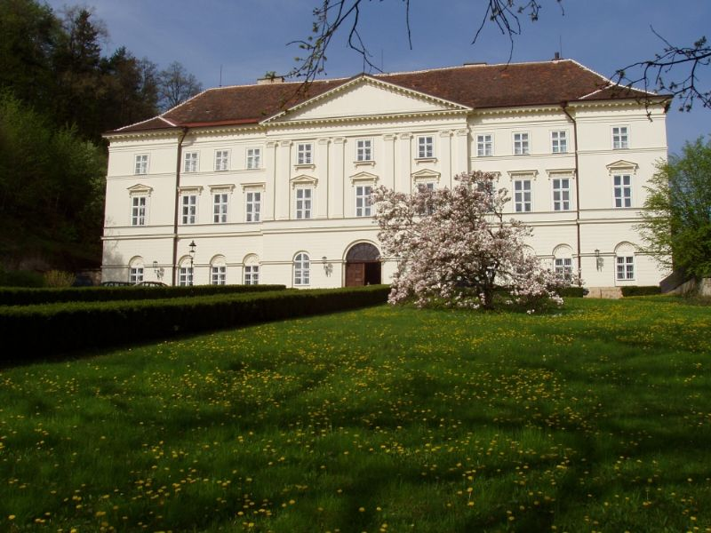
Boskovice

Slide 9
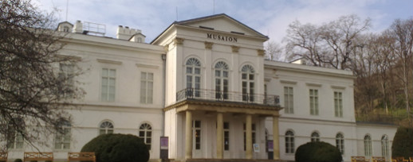
Letohrádek Kinských

Slide 10
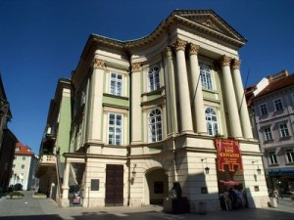
Stavovské divadlo - Praha

Slide 11
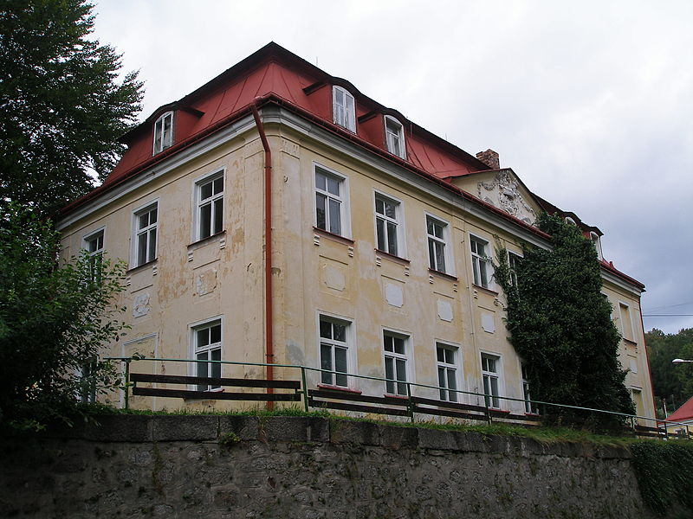
lázně Libverda - zámeček

Slide 12
Památky ve světě :
Kapitol ve Washingtonu
Pantheon - Paříž
Braniborská brána – Berlín
Britské muzeum - Londýn

Slide 13
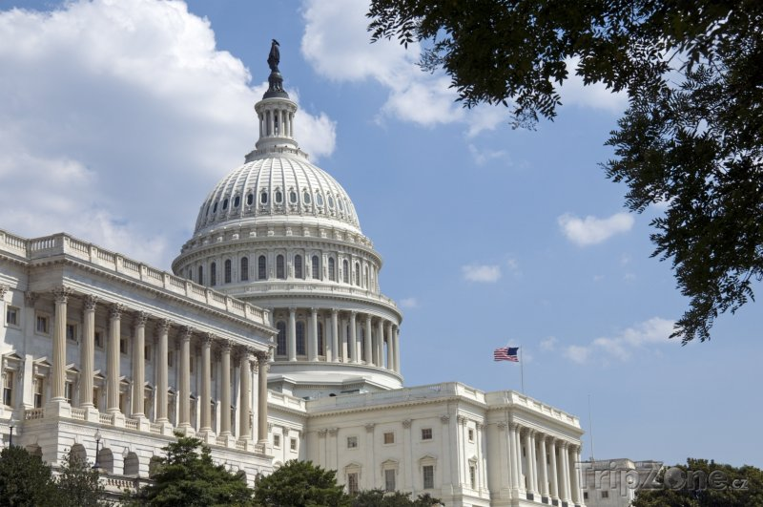
Kapitol ve Washingtonu

Slide 14
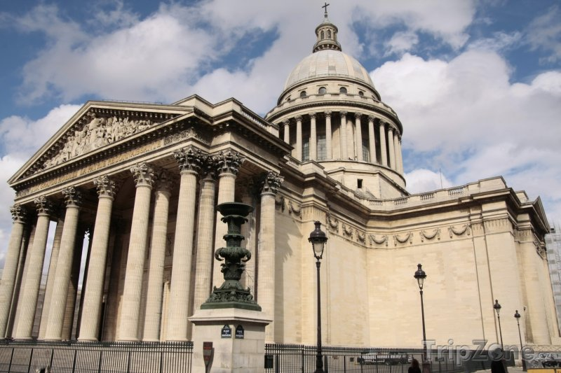
Pantheon Paříž

Slide 15
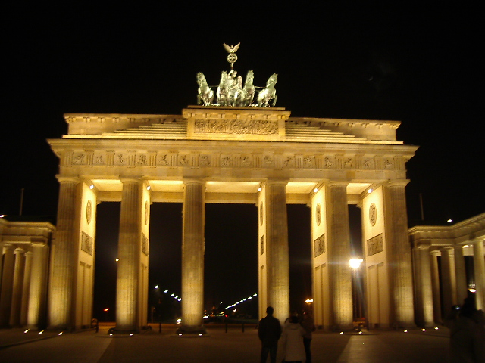
Braniborská brána Berlín

Slide 16
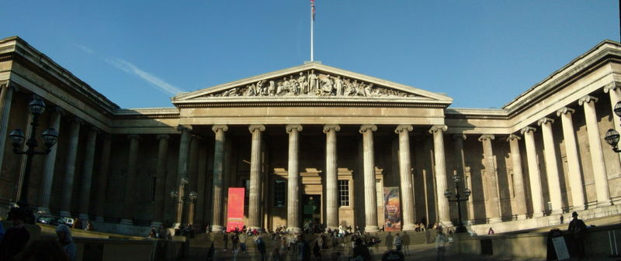
Britské muzeum Londýn

Slide 17
Klasicistní hudba :
Dokonalá forma skladby : sonáta, rondo, variace
Posíleny světské i lidové prvky
Hudba se postupně přesouvá z kostelů a zámků na veřejnost – veřejné koncerty, kramářské písně
Největší skladatelé : Joseph Haydn
Wolfgang Amadeus Mozart
Ludwig van Beethoven
Frederik Chopin
V Čechách : Jan Václav Stamic

Slide 18
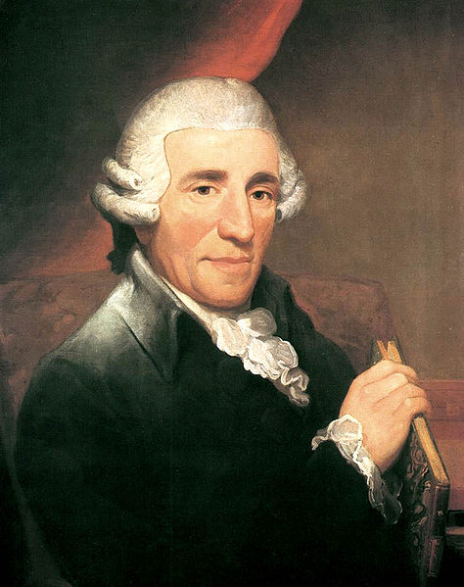
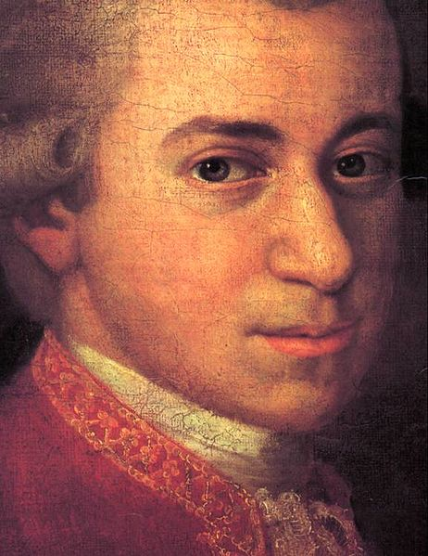
Josef Haydn W.A. Mozart

Slide 19
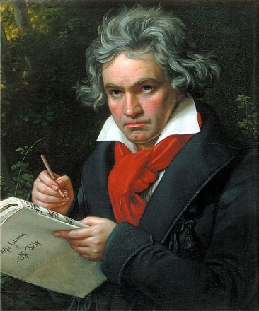
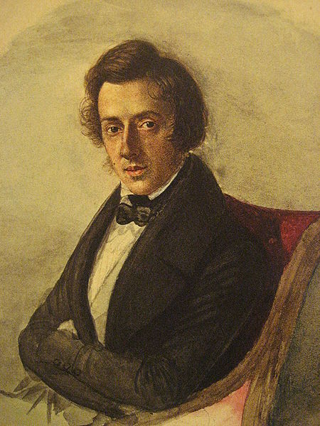
Ludwig van Beethoven
Frederik Chopin

Slide 20
Literatura :
Vzor díla – antičtí básníci
Dbalo se na jazykovou čistotu
Vystupuje proti feudalismu a útlaku
Divadelní hry, komedie
J. Moliére: Zdravý nemocný, Lakomec
Johan Wolfgang Goethe: Faust (smysl života je úsilí o poznání a pravdu)
F. Schiller: Úklady a láska, Valdštejn,Panna orleánská
V Čechách : Kollár, Hollý, J.Pálkovič, A.Marek

Slide 21
Malířství a sochařství :
Důraz na občanské cnosti (skutečnost, síla, rozum)
Snaha o krásu, barevnost , jemnost
Málo příležitostí – spíše restaurátorské práce
Uhlazená kresba převažuje nad malbou
V Čechách : F. Tkadlík, A. Machek, A. Mánes
sochař F. Platzer – výzdoba Dobříše
Světoví umělci : Francisco de Goja

Slide 22
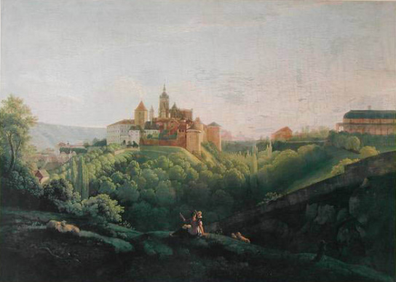
Antonín Mánes
Pohled na Pražský hrad

Slide 23
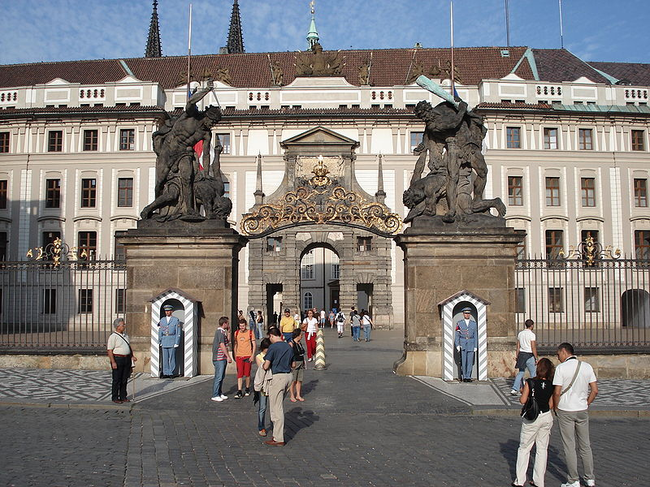
František Platzer – vstupní brána na Pražský hrad

Slide 24
Empír:
Vzniká za císaře Napoleona
Projevuje se hlavně v architektuře
Název tzv. císařský sloh
dle francouzského „empire“=císařství
Cílem: rozumová úvaha, pravdivé zobrazování
přesné představy o kráse a ošklivosti
oslavuje ideály nastupující buržoazie
Malá originalita – většina staveb něco napodobuje

Slide 25
Empírové památky v Čechách
Kačina
Kostelec nad Orlicí
palác u Hybernů
Fryštát

Slide 26
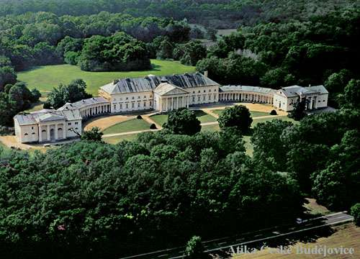
Kačina

Slide 27
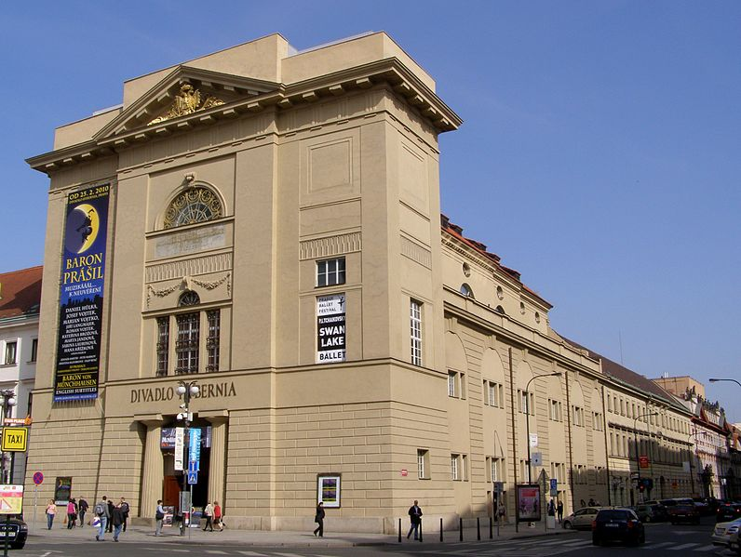
Palác u Hybernů

Slide 28
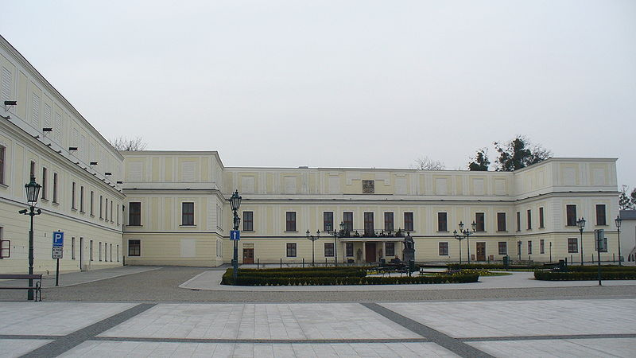
zámek Fryštát

Slide 29
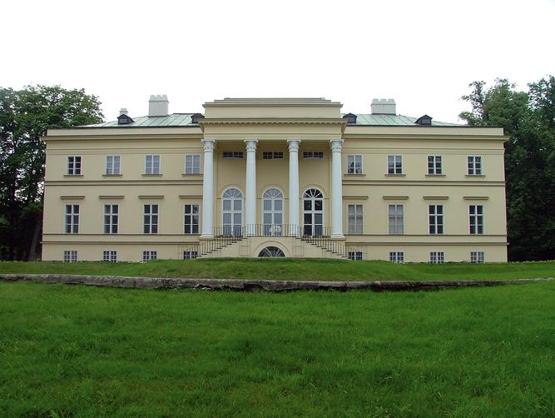
Kostelec nad Orlicí

Slide 30
Otázky pro opakování :
1) Z jakých názorů vycházel název a umělecké
prostředky klasicismu?
2) Vyjmenuj hlavní znaky klasicismu?
3) Která literární díla té doby znáš?
4) Čím se projevoval klasicismus v architektuře?
5) Jak přispěl klasicismus k rozvoji hudby?
6) Čemu říkáme „císařský sloh“

Slide 31
Zdroje:
http://www.zamky-hrady.cz/1/img/kacina_let.jpg
http://www.zamekboskovice.cz/Gallery.aspx?id=710
http://www.mapy.cz/#d=muni_2655_1&t=s&x=16.238553&y=50.122775&z=12
http://letohradek.webnode.cz/fotogalerie/photogallerycbm_476917/18/
http://francie.tripzone.cz/pariz/fotogalerie/pantheon-234
http://img.aktualne.centrum.cz/177/28/1772838-palac-u-hybernu-prochazi-rekonstrukci.jpg
http://usa.tripzone.cz/fotogalerie/washington-d-c-kapitol-550
http://francie.tripzone.cz/pariz/fotogalerie/pantheon-234
http://cs.wikipedia.org/wiki/Soubor:Brandenburger_Tor1.JPG
http://cs.wikipedia.org/wiki/Soubor:British_Museum.jpg
http://cs.wikipedia.org/wiki/Soubor:Joseph_Haydn.jpg
http://cs.wikipedia.org/wiki/Soubor:Chopin,_by_Wodzinska.JPG
http://cs.wikipedia.org/wiki/Soubor:Prague_Castle_Entrance.jpg
http://cs.wikipedia.org/wiki/Soubor:Zámek_Fryštát.JPG
http://cs.wikipedia.org/wiki/Soubor:Lazne_Libverda_-_zamecek3.jpg
http://cs.wikipedia.org/wiki/Soubor:Decin001.jpg

